Slide 1
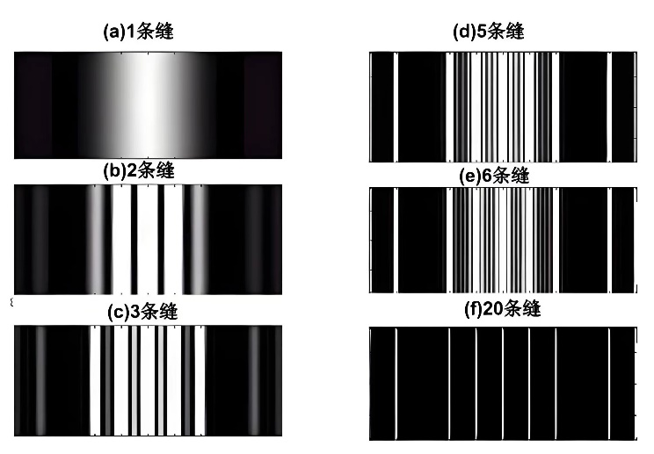
18.4 光栅衍射
多缝干涉和单缝衍射综合作用的结果
明纹细而明亮
明纹间暗区较宽
主极大明纹
光栅方程
暗纹

Slide 2
光栅衍射图样的形成
单缝衍射的作用
P
I
主极大光强受到单缝衍射光强的调制

Slide 3
I
多缝
干涉
I
单缝
衍射
I
缺
级
缺
级
光栅衍射

Slide 4
缺级
同一衍射方向同时满足：
主极大明纹：
单缝衍射暗纹：
缺级公式：
例：
缺级
例：
缺级

Slide 5
小结：
光栅方程
主极大明纹
暗纹

Slide 6
讨论
一束单色光垂直入射在平面光栅上，衍射光谱中共出现了5条明纹。若已知此光栅缝宽度与不透明宽度相等，那么与中央明纹相邻的第2条明纹是第几级？
A. 1级 B. 2级 C. 3级 D. 4级

Slide 7
例题：波长600nm 的单色光垂直照射到光栅上，第三
级明纹出现在sinθ =0.3处，第四级缺级。
求：(1)光栅常数；(2)缝的最小宽度；
(3)屏上实际呈现的明纹条数。
解：
(1)
(2)
(3)
缺级
15条

Slide 8

例题：设双缝间距 ，缝宽 。用波长 的平行光垂直照射双缝， 在双缝后放一焦距 的透镜。若衍射角较小，求
(1) 双缝干涉条纹的间距；
(2) 在单缝衍射中央明纹内，双缝干涉明纹的数目。
解 ：(1)
第 级明纹条件
第 级明纹位置
相邻明纹间距

Slide 9
例题：设双缝间距 ，缝宽 。用波长 的平行光垂直照射双缝， 在双缝后放一焦距 的透镜。若衍射角较小，求
(1) 双缝干涉条纹的间距；
(2) 在单缝衍射中央明纹内，双缝干涉明纹的数目。
解： (2)
单缝衍射中央明纹内能
看到 9 条双缝干涉明纹

Slide 10
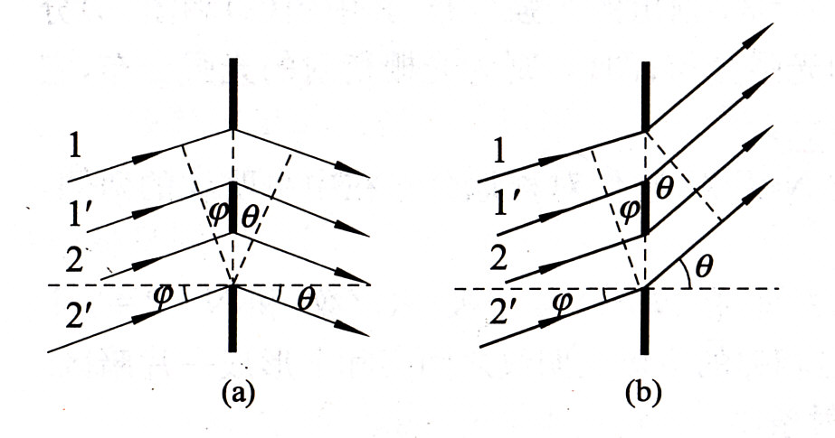
讨论1：斜入射时——光栅方程？
k = 0, 1, 2, 3,…

Slide 11
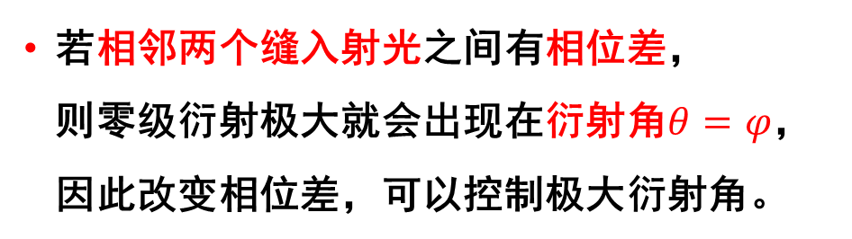


k=0零级主极大条纹出现在$θ=φ$方向
若相邻两个缝入射光之间有相位差， 则零级衍射极大就会出现在衍射角$θ=φ$， 因此改变相位差，可以控制极大衍射角。
移相器

Slide 12
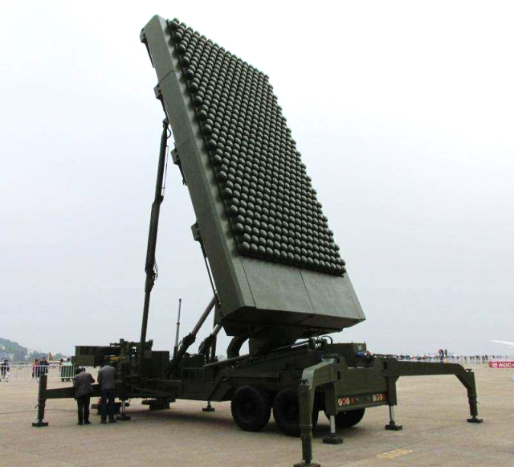
相控阵雷达
无机械惯性，可高速扫描 一次全程扫描仅需几微秒
不转动，天线孔径可做得很大 辐射功率强、作用距离远、 分辨率高…
由计算机控制可形成多种波束 能同时搜索、跟踪多个目标

Slide 13
讨论2：白光入射
彩色的光谱
2级光谱
1级光谱
中央明纹
1级光谱
2级光谱
2级光谱
1级光谱
中央明纹
1级光谱
2级光谱

Slide 14
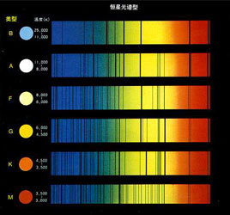
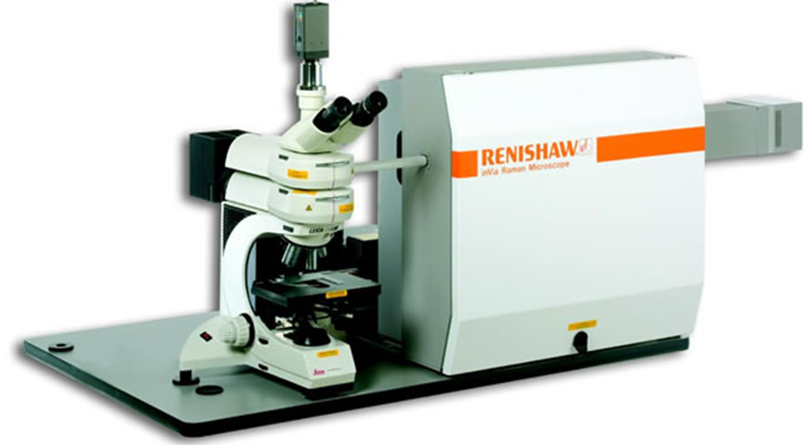
光栅光谱仪
Notes:
由于不同元素（或化合物）各有自己特定的光谱，所以由谱线的成分，可分析出发光物质所含的元素或化合物；还可从谱线的强度定量分析出元素的含量．
研究物质中的元素成份与相对含量
光谱仪和光学望远镜是天文研究中最强大的武器。
对于人类所不能到达的行星, 人们主要通过分析行星的光谱来分析大气的组成. 比如光谱中缺少了某个频率的光, 极有可能是因为行星大气中有某种物质可以吸收这个特定频率的光.

Slide 15
讨论2：白光入射
彩色的光谱
2级光谱
1级光谱
中央明纹
1级光谱
2级光谱
2级光谱
1级光谱
中央明纹
1级光谱
2级光谱
红
=
紫
光谱重叠

Slide 16
例题 用白光垂直照射光栅时，一级光谱和二级光谱是否重叠？二级和三级呢？取红光波长为760nm，紫光波长为400nm。
解：
设光栅常量为d，则
一级光谱中最大衍射角为
二级光谱中最小衍射角为

Slide 17
因 ，所以第一、二级光谱间不发生
重叠。同理
因 ，故二、三级光谱已发生部分重叠

Slide 18
讨论3：光栅的分辨本领
（1）瑞利判据
波长为λ+Δλ的第 k 级谱线的极大
恰好重合
恰能分辨
波长为λ 的第 k 级极大旁的第一个极小
k级
k级
λ+Δλ
λ
kN+1级

Slide 19
(2)分辨本领
明纹
暗纹
——分辨本领
k 一定， N 越大,分辨本领越大
要分辨500nm和500.01nm这两条谱线，R至少为50000。

Slide 20
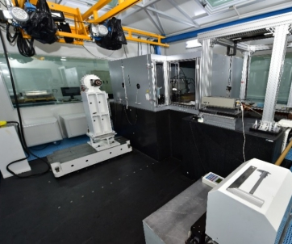
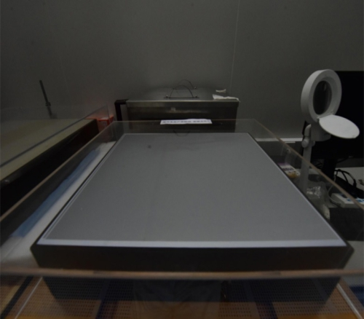
我国长春光机所研制出世界上最大面积的中阶梯光栅
大型高精度衍射光栅
刻划系统
大面积中阶梯光栅400mm×500mm

Slide 21
作业： P127：一.4 二. 8,9 三. 8

